Slide 1
Η μνήμη της πόλης
Λάρισα κατοχή – Απελευθέρωση
1941 - 1944

Slide 2
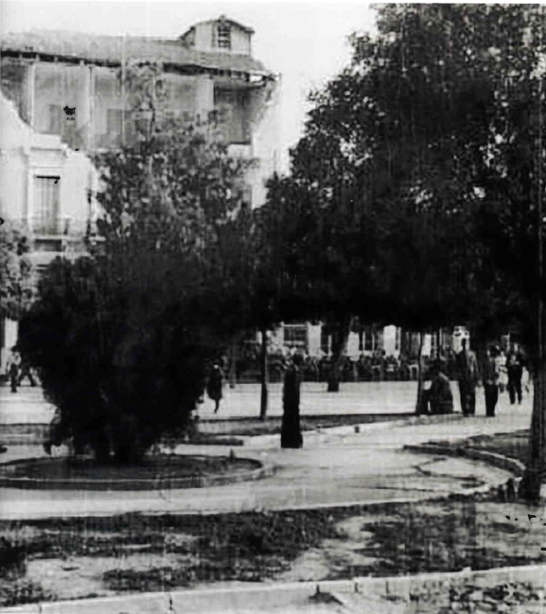
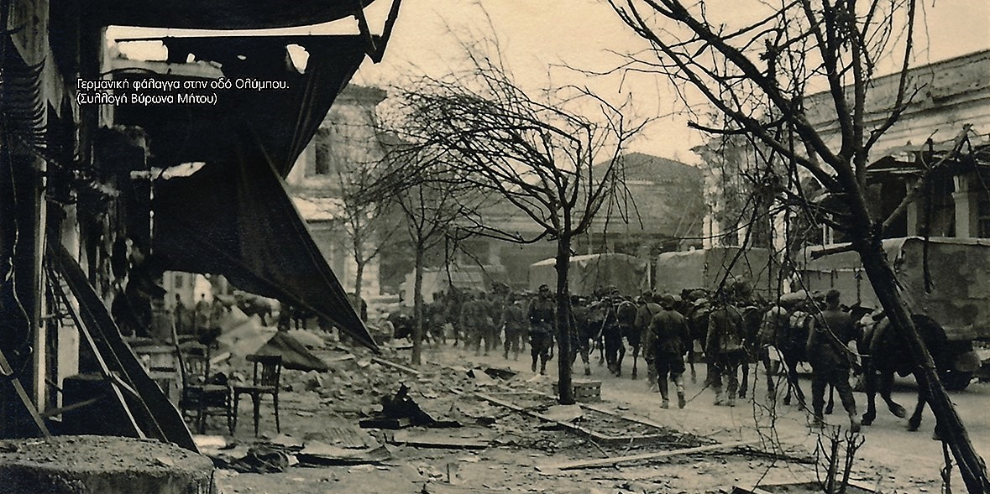
Κεντρική πλατεία Λάρισας.
Στο βάθος διακρίνεται το κατεστραμμένο κτήριο του ξενοδοχείου «ΠΑΝΕΛΛΗΝΙΟΝ».
(Συλλογή Archivio Museo del Risorgimento
& della Resistemza «R. Giusti», Fonto Guido Barilli)
Γερμανική φάλαγγα στην οδό Ολύμπου
(Συλλογή Βύρωνα Μήτου)
1

Slide 3
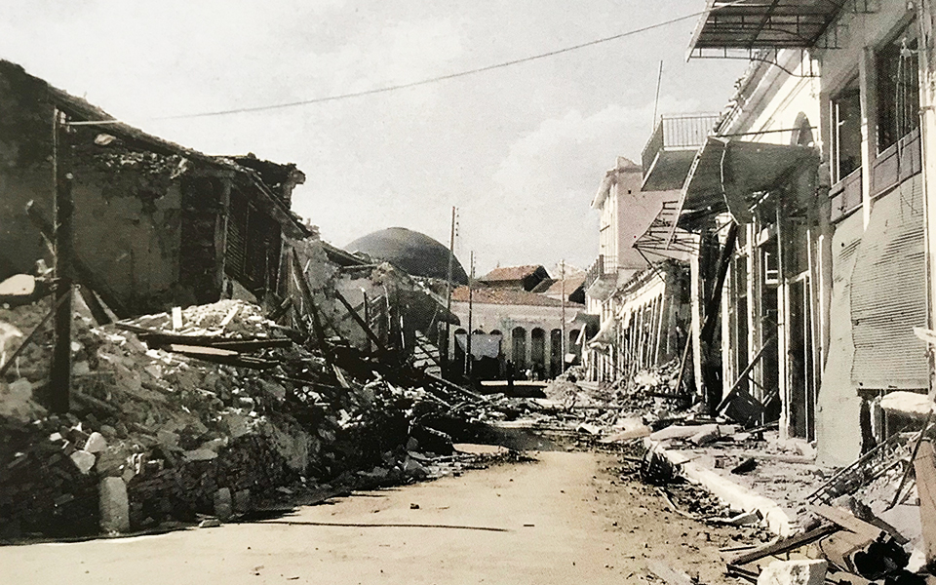
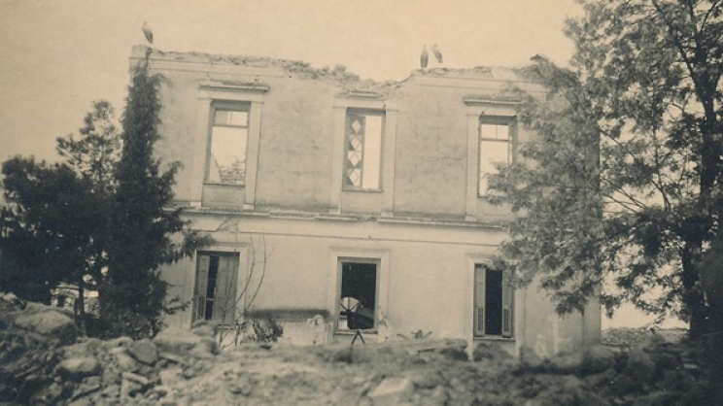
Καταστροφές στη Λάρισα. Η οδός Πανός φωτογραφημένη από την οδό Κύπρου.
(Συλλογή Βύρωνα Μήτου)
Αρσάκειο Λάρισας,
στη συμβολή των οδών Ασκληπιού & Ηπείρου.
(Αρχείο Βύρωνα Μήτου)
2

Slide 4
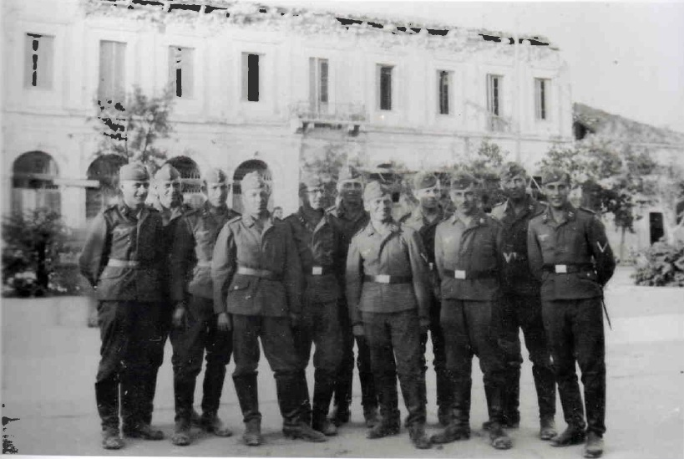
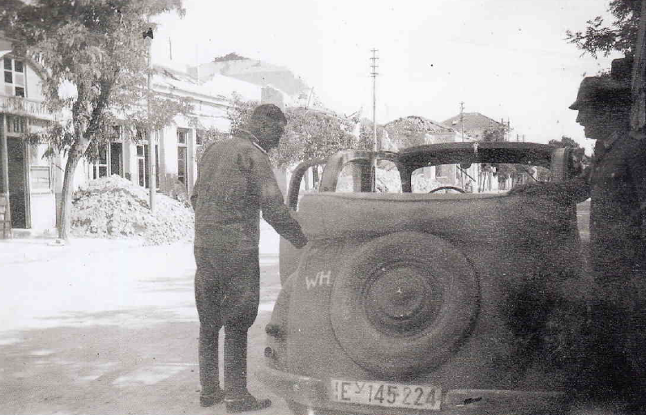
Oμάδα Γερμανών στρατιωτών φωτογραφίζεται στην βόρεια πλευρά της Κεντρικής Πλατείας της Λάρισας.
Πίσω το κατεστραμμένο ξενοδοχείο «Το Στέμμα».
(Συλλογή Βύρωνα Μήτου)
Οδός Μεγάλου Αλεξάνδρου
στο τμήμα των σημερινών οδών Κύπρου και Κούμα
(Συλλογή Βύρωνα Μήτου)
3

Slide 5
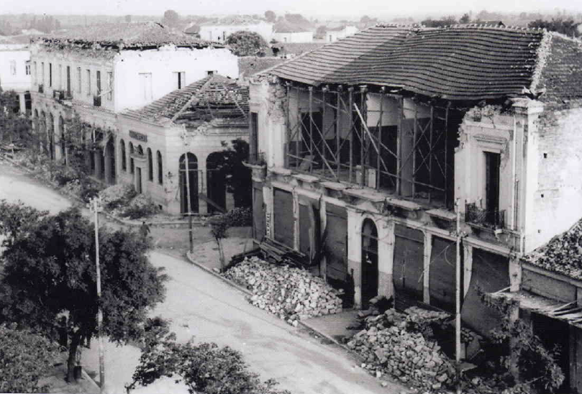
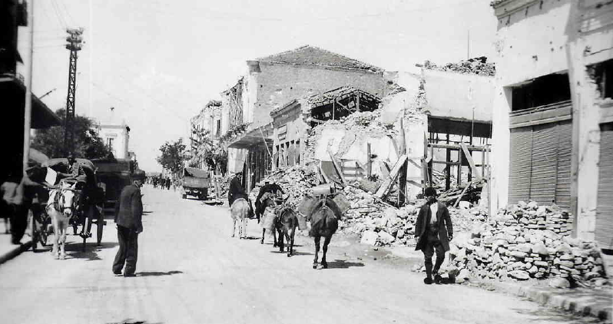
Η οδός Αλεξάνδρας (Κύπρου) το 1941 βομβαρδισμένη.
(Συλλογή Αγγ. Αβδανά)
Η οδός Αλεξάνδρας (Κύπρου).
Αριστερά η Κεντρική Πλατεία
και στο βάθος η Εθνική Τράπεζα.
(Συλλογή Φωτοθήκη Λάρισας)
4

Slide 6
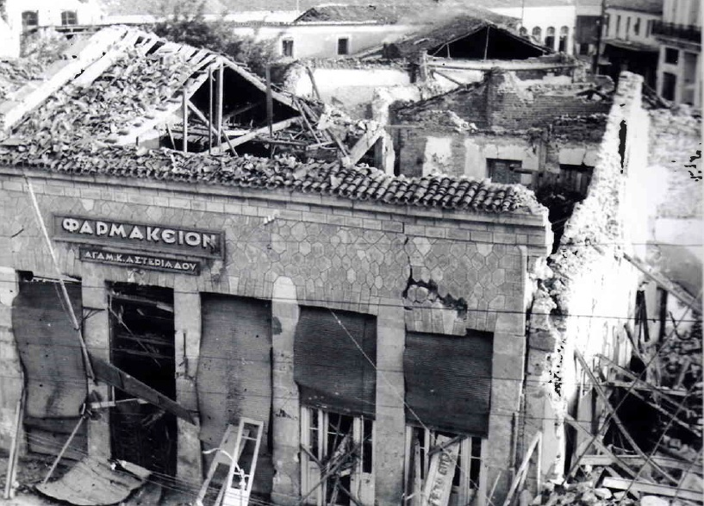
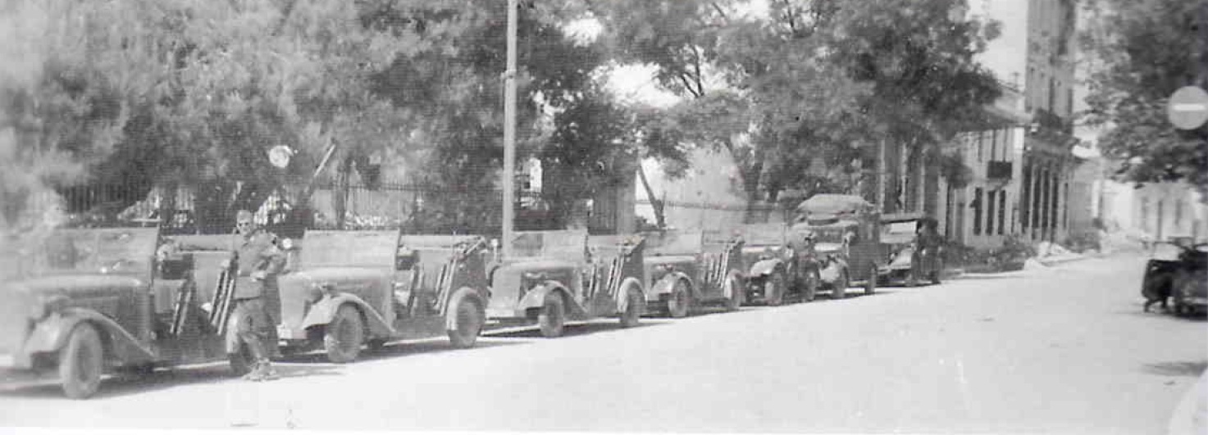
Το φαρμακείο Αγ. Αστεριάδου μετά τους βομβαρδισμούς και τον σεισμό της 1ης Μαρτίου 1941, στην οδό Αλεξάνδρας (Κύπρου).
(Συλλογή Αγγ. Αβδανά)
Σταθμευμένη φάλαγγα αυτοκινήτων στην οδό Κούμα
(Συλλογή Φωτοθήκη Λάρισας)
5

Slide 7
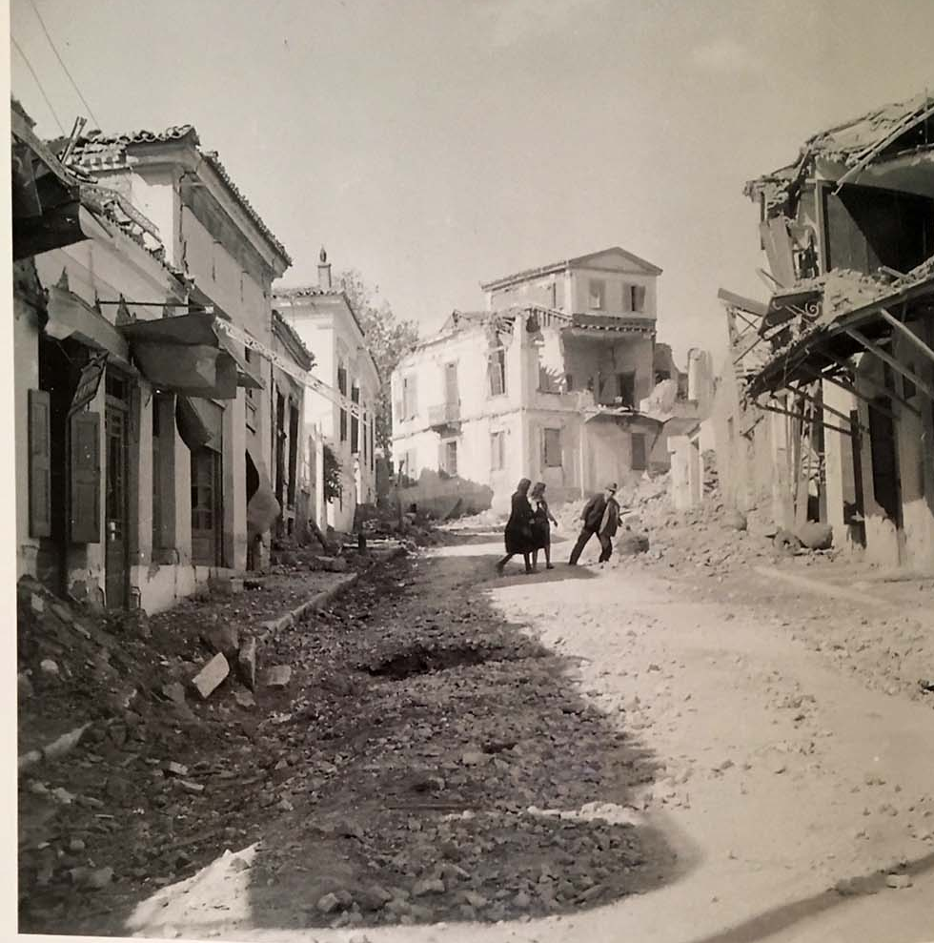
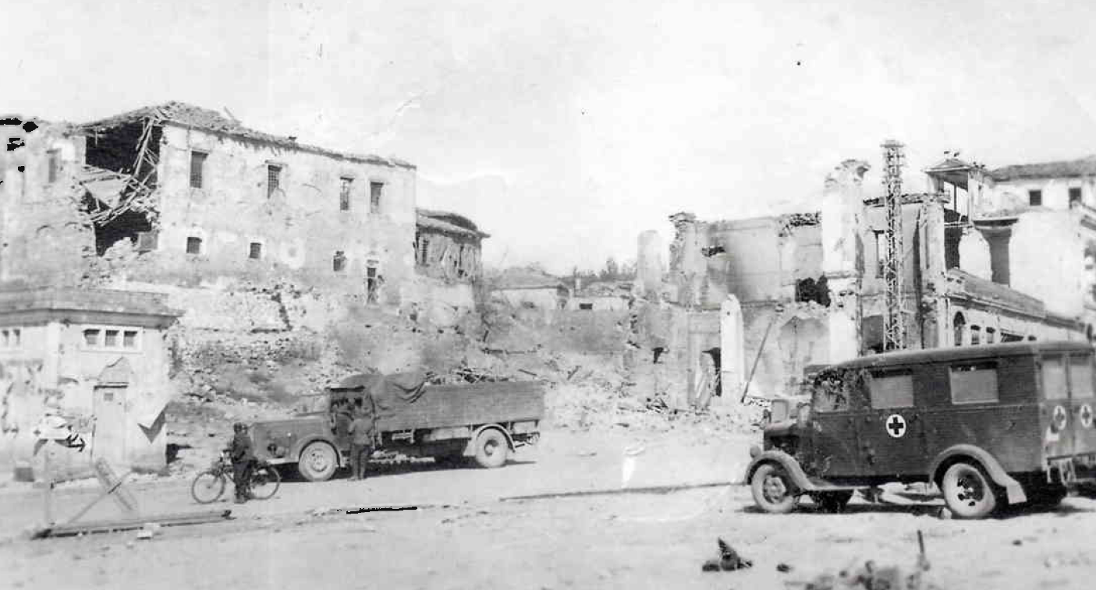
H περιοχή στην αρχή της οδού Μακεδονίας
(Ελ. Βενιζέλου σήμερα) μετά το σεισμό και τους βομβαρδισμούς.
(Συλλογή Βύρωνα Μήτου)
Η οδός Πολυκάρπου στον Λόφο Ακροπόλεως φωτογραφημένη
από την οδό Μακεδονίας (Βενιζέλου σήμερα).
(Συλλογή Βύρωνα Μήτου)
6

Slide 8
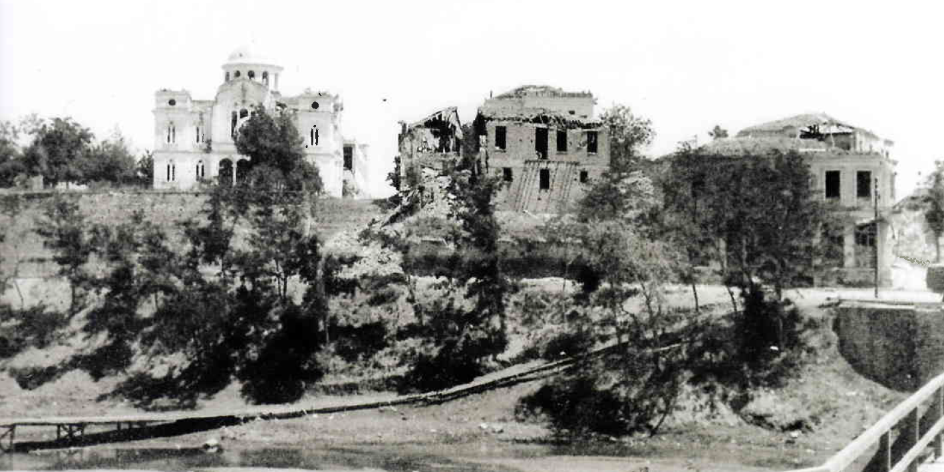
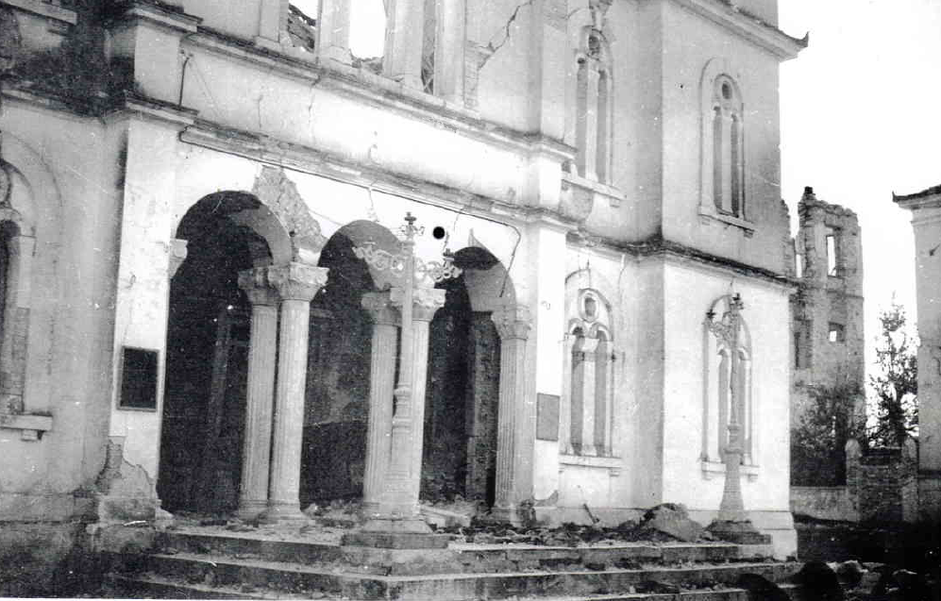
Ο λόφος Ακροπόλεως.
(Συλλογή Βύρωνα Μήτου)
Η δυτική πλευρά του Μητροπολιτικού Ναού του Αγίου Αχιλλίου,
όπως την αντίκρισαν οι πρώτοι Ιταλοί
που έφτασαν στη Λάρισα τον Ιούνιο του 1941.
(Συλλογή Φωτοθήκης Λάρισας – Αρχείο Zamperin)
7

Slide 9
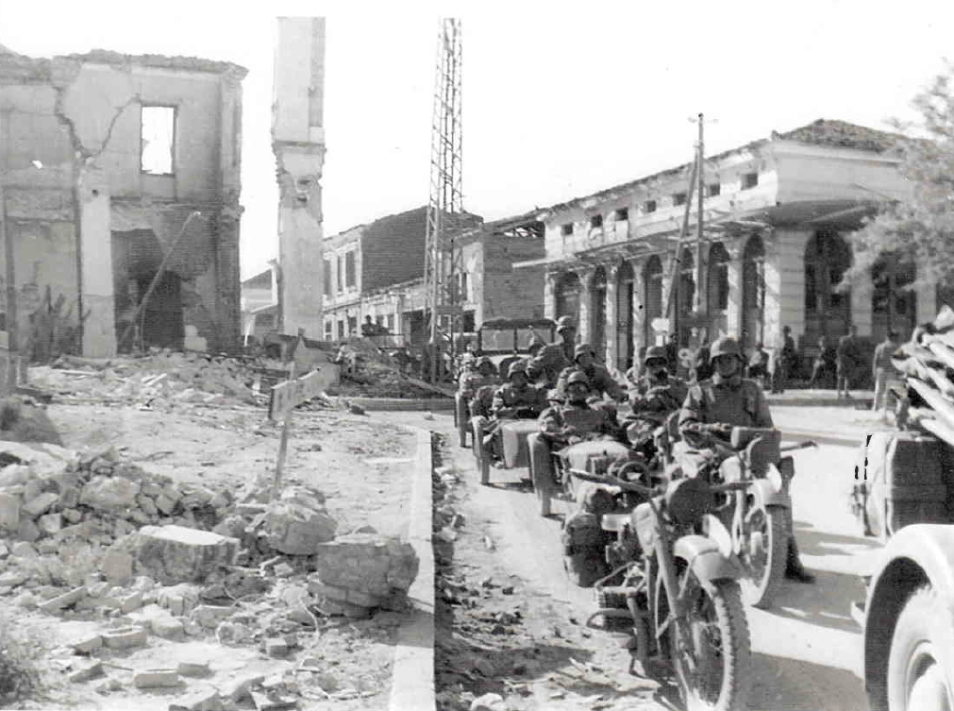
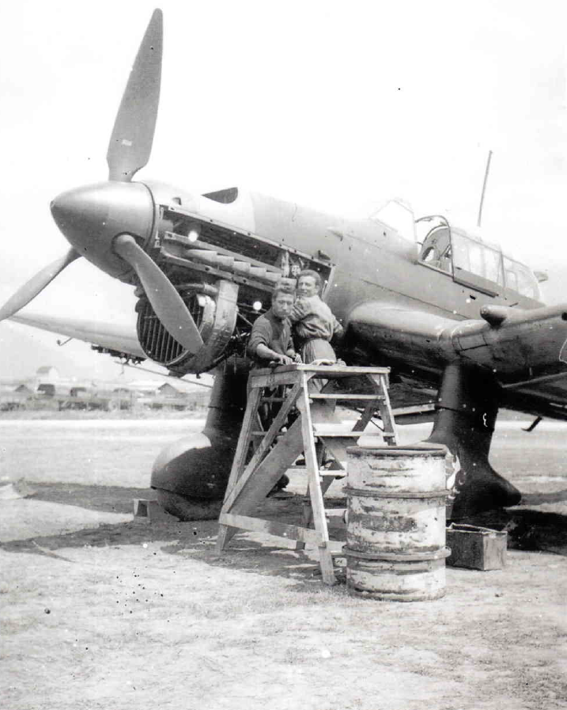
Τμήμα γερμανικής φάλαγγας αυτοκινήτων στο τέρμα της οδού Μακεδονίας (Βενιζέλου), πριν εισέλθει στη γέφυρα Αλκαζάρ.
(Συλλογή Φωτοθήκης Λάρισας)
Επισκευή γερμανικού αεροσκάφους junker – 87 (Στούκας)
στο αεροδρόμιο της Λάρισας.
(Συλλογή Φωτοθήκη Λάρισας – Αρχείο Zamperin)
8

Slide 10
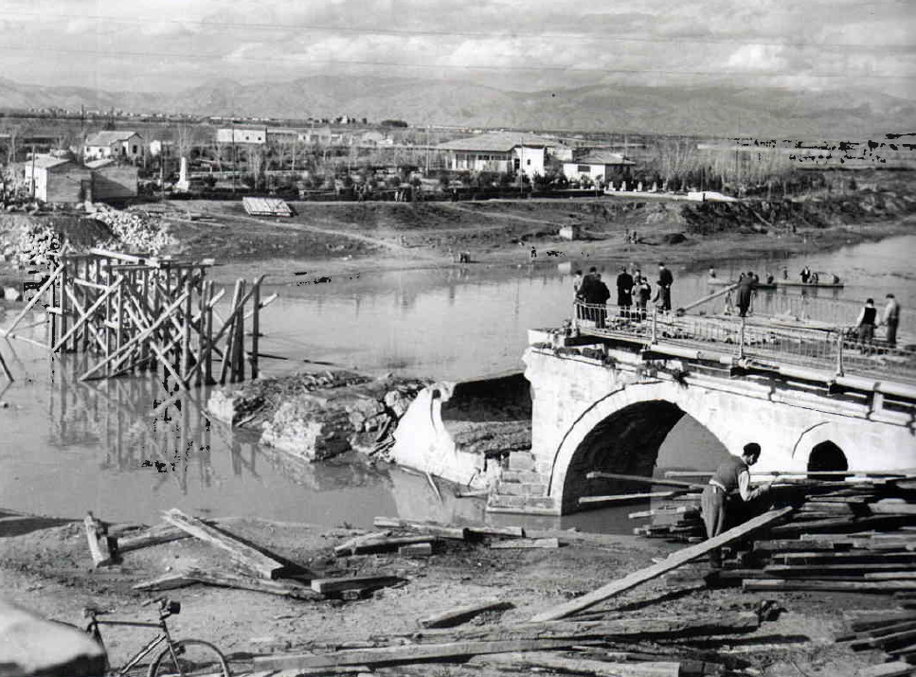
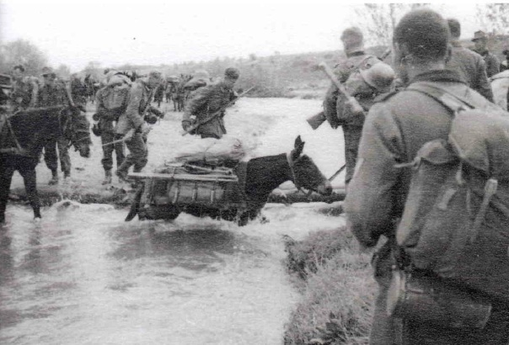
H αποξήλωση της προσωρινής ξύλινης προσθήκης της γέφυρας, με προορισμό να κατεδαφιστεί ολόκληρη και στη θέση της να κτιστεί η μεταπολεμική γέφυρα από τσιμέντο.
1947.
(Συλλογή Βάνιας Τλούπα)
Πολυπληθή γερμανικά στρατεύματα καθοδηγούν βαριά φορτωμένα
υποζύγια να διέλθουν μέσα από την κοίτη του Πηνειού.
(Συλλογή Βύρωνα Μήτου)
9

Slide 11
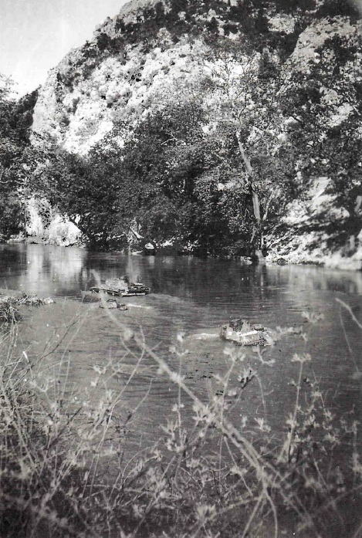
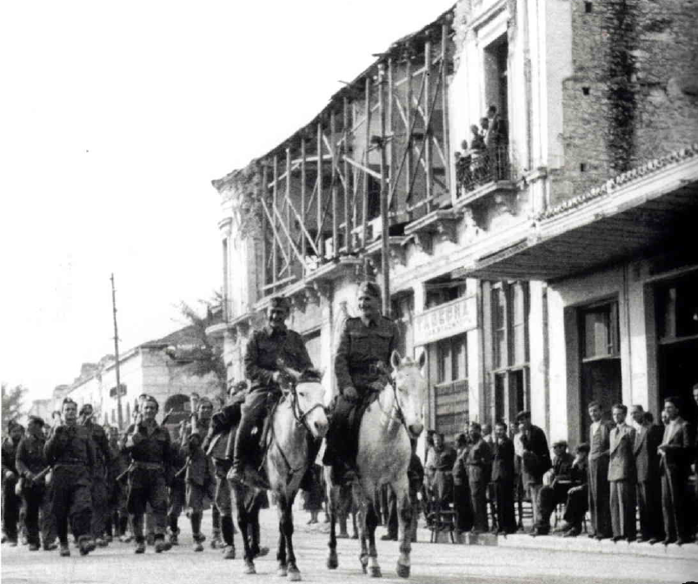
Γερμανικά άρματα μάχης στην κοίτη του Πηνειού, 1941.
(Συλλογή Βύρωνα Μήτου)
Οι αντάρτες του ΕΛΑΣ, μετά την απελευθέρωση της Λάρισας,
παρελαύνουν στην οδό Κύπρου, 23 Οκτωβρίου 1944.
Ακριβώς πίσω κατεστραμμένο το Μέγαρο Ασλάνη,
που μέχρι τον σεισμό του 1941 στέγαζε τη Λέσχη Αξιωματικών
(παλιά Λέσχη Ασλάνη).
(Συλλογή Βάνιας Τλούπα)
10

Slide 12

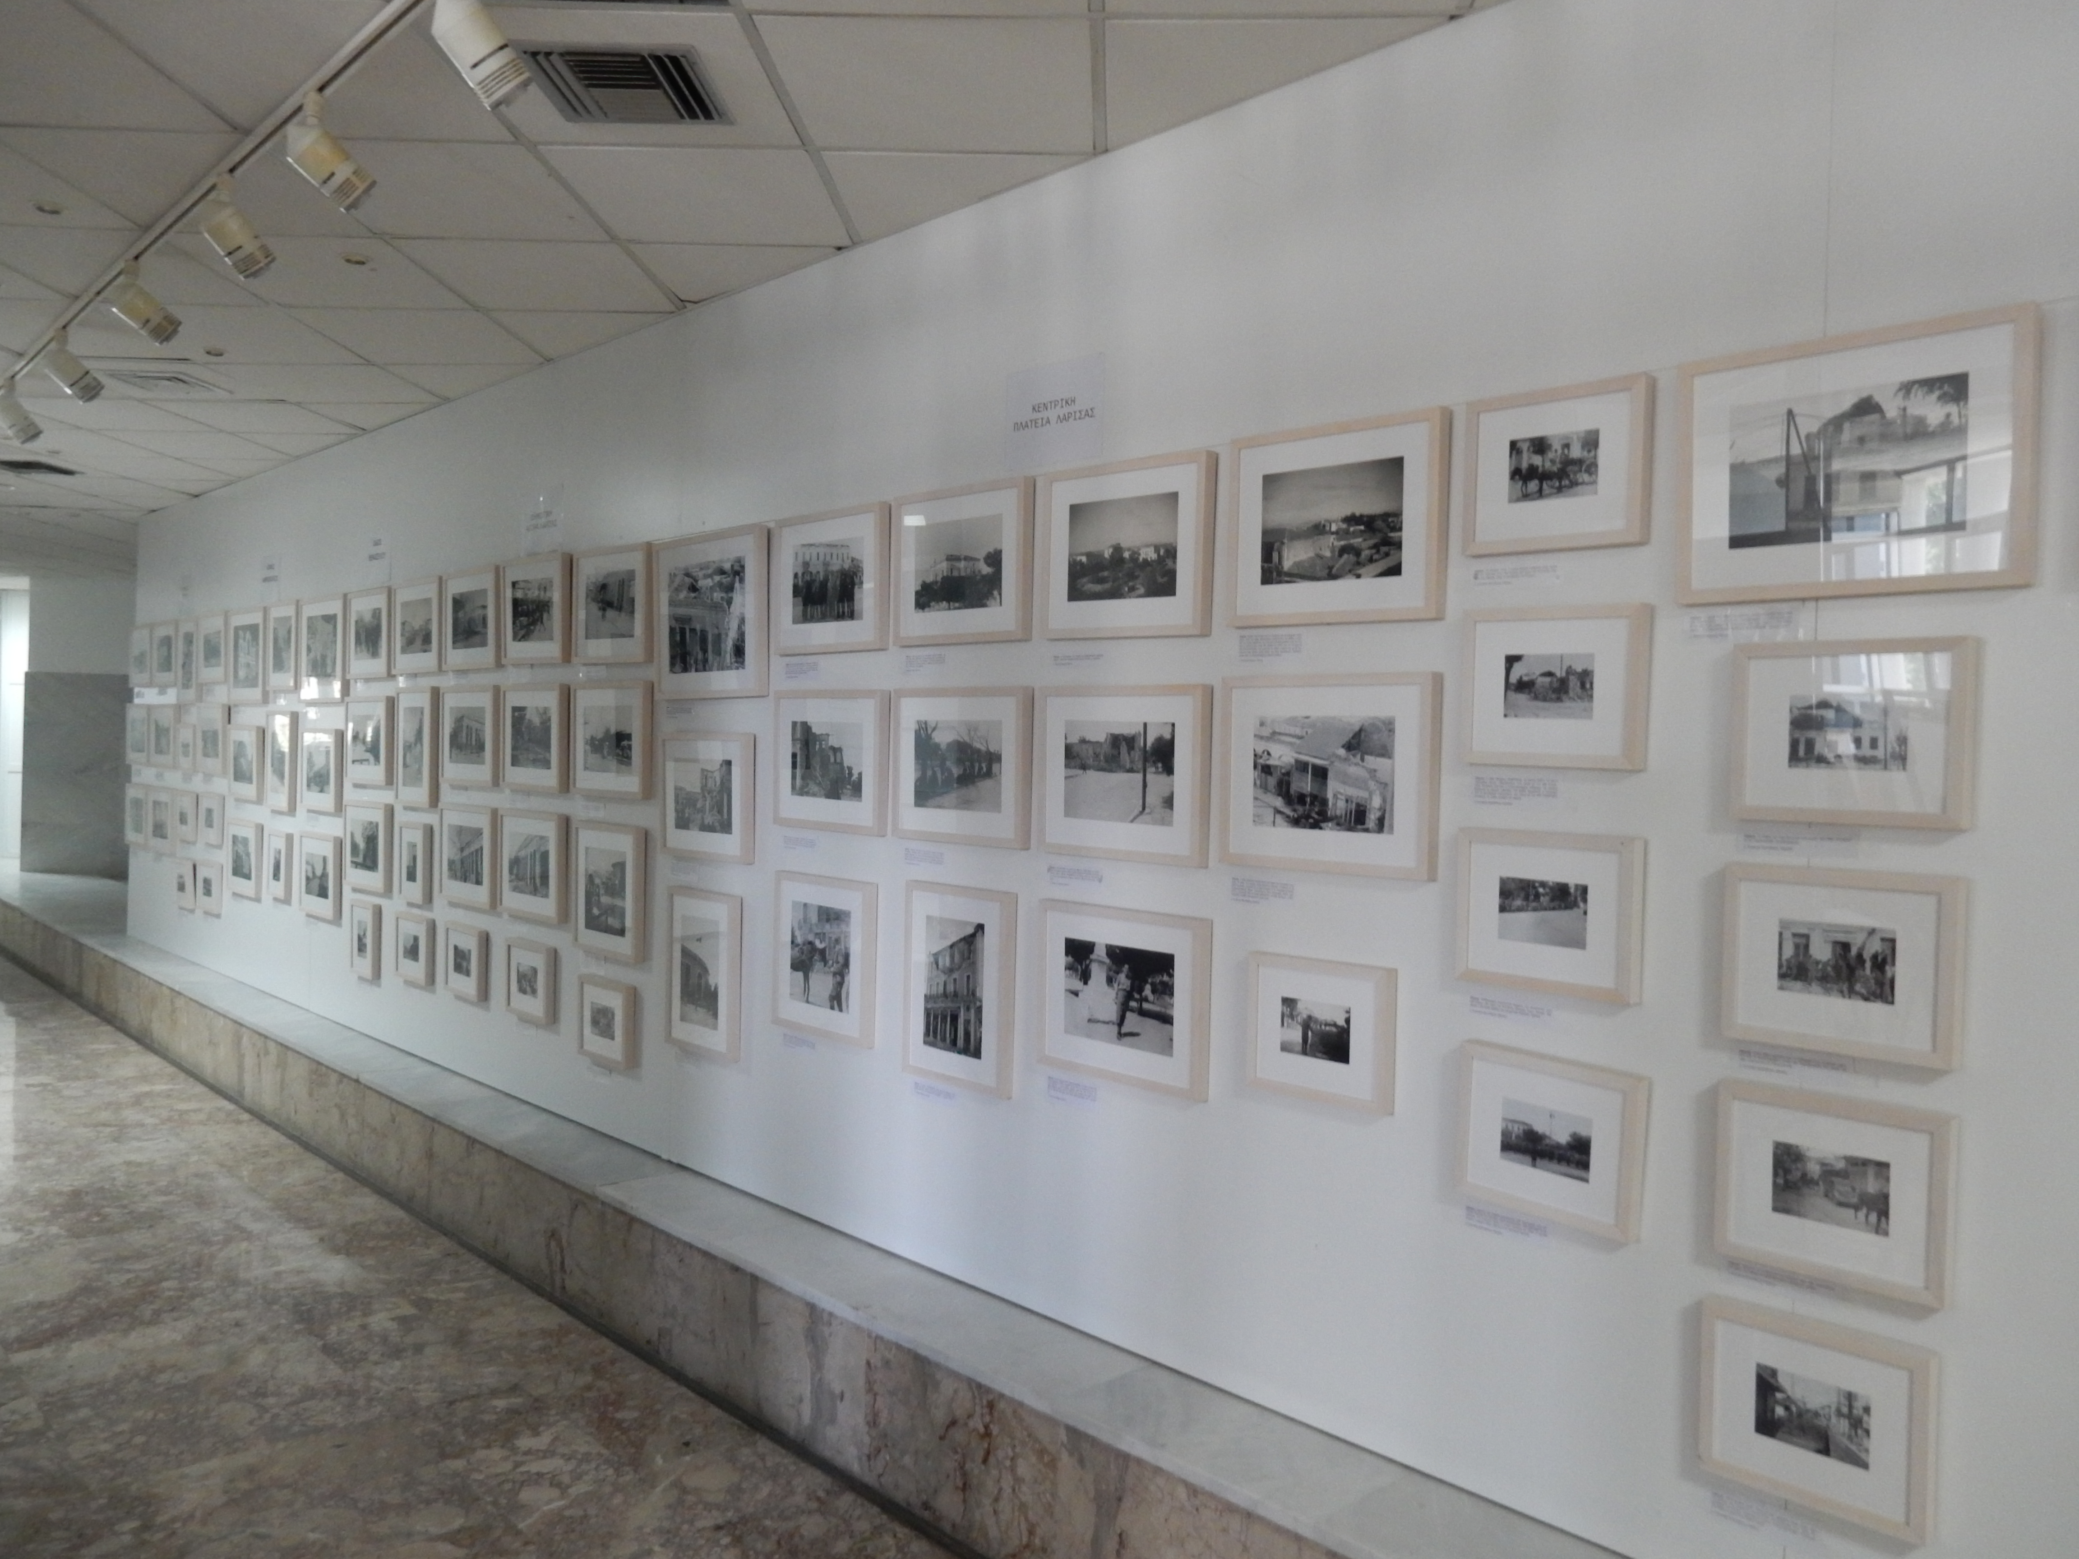
Η έκθεση «Η μνήμη της πόλης Λάρισα, κατοχή – Απελευθέρωση, 1941- 1944», φιλοξενείται μόνιμα στη Δημοτική Πινακοθήκη Λάρισας, Μουσείο Γ.Ι. Κατσίγρα, στον χώρο έναντι της βιβλιοθήκης.
Είναι επισκέψιμη για το κοινό από Τρίτη έως Κυριακή 10:00 – 14:00 & 18:00 – 21:00. Τη Δευτέρα παραμένει κλειστή.
11

Slide 13
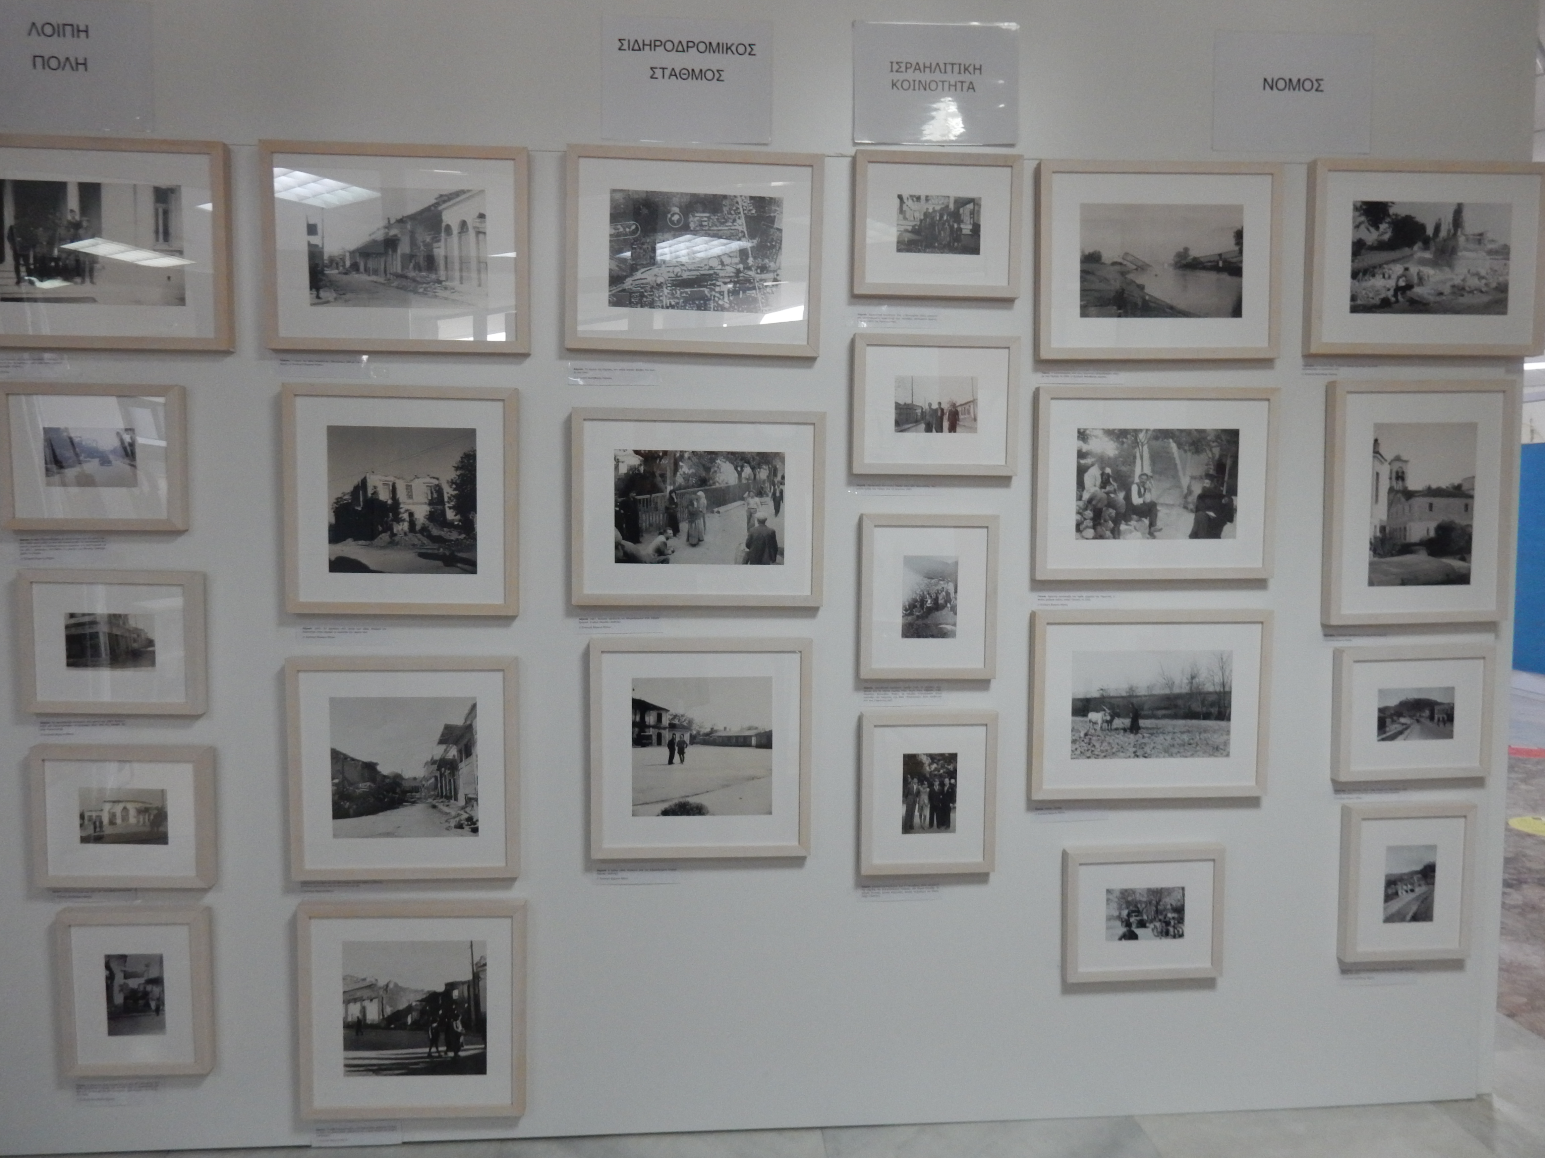
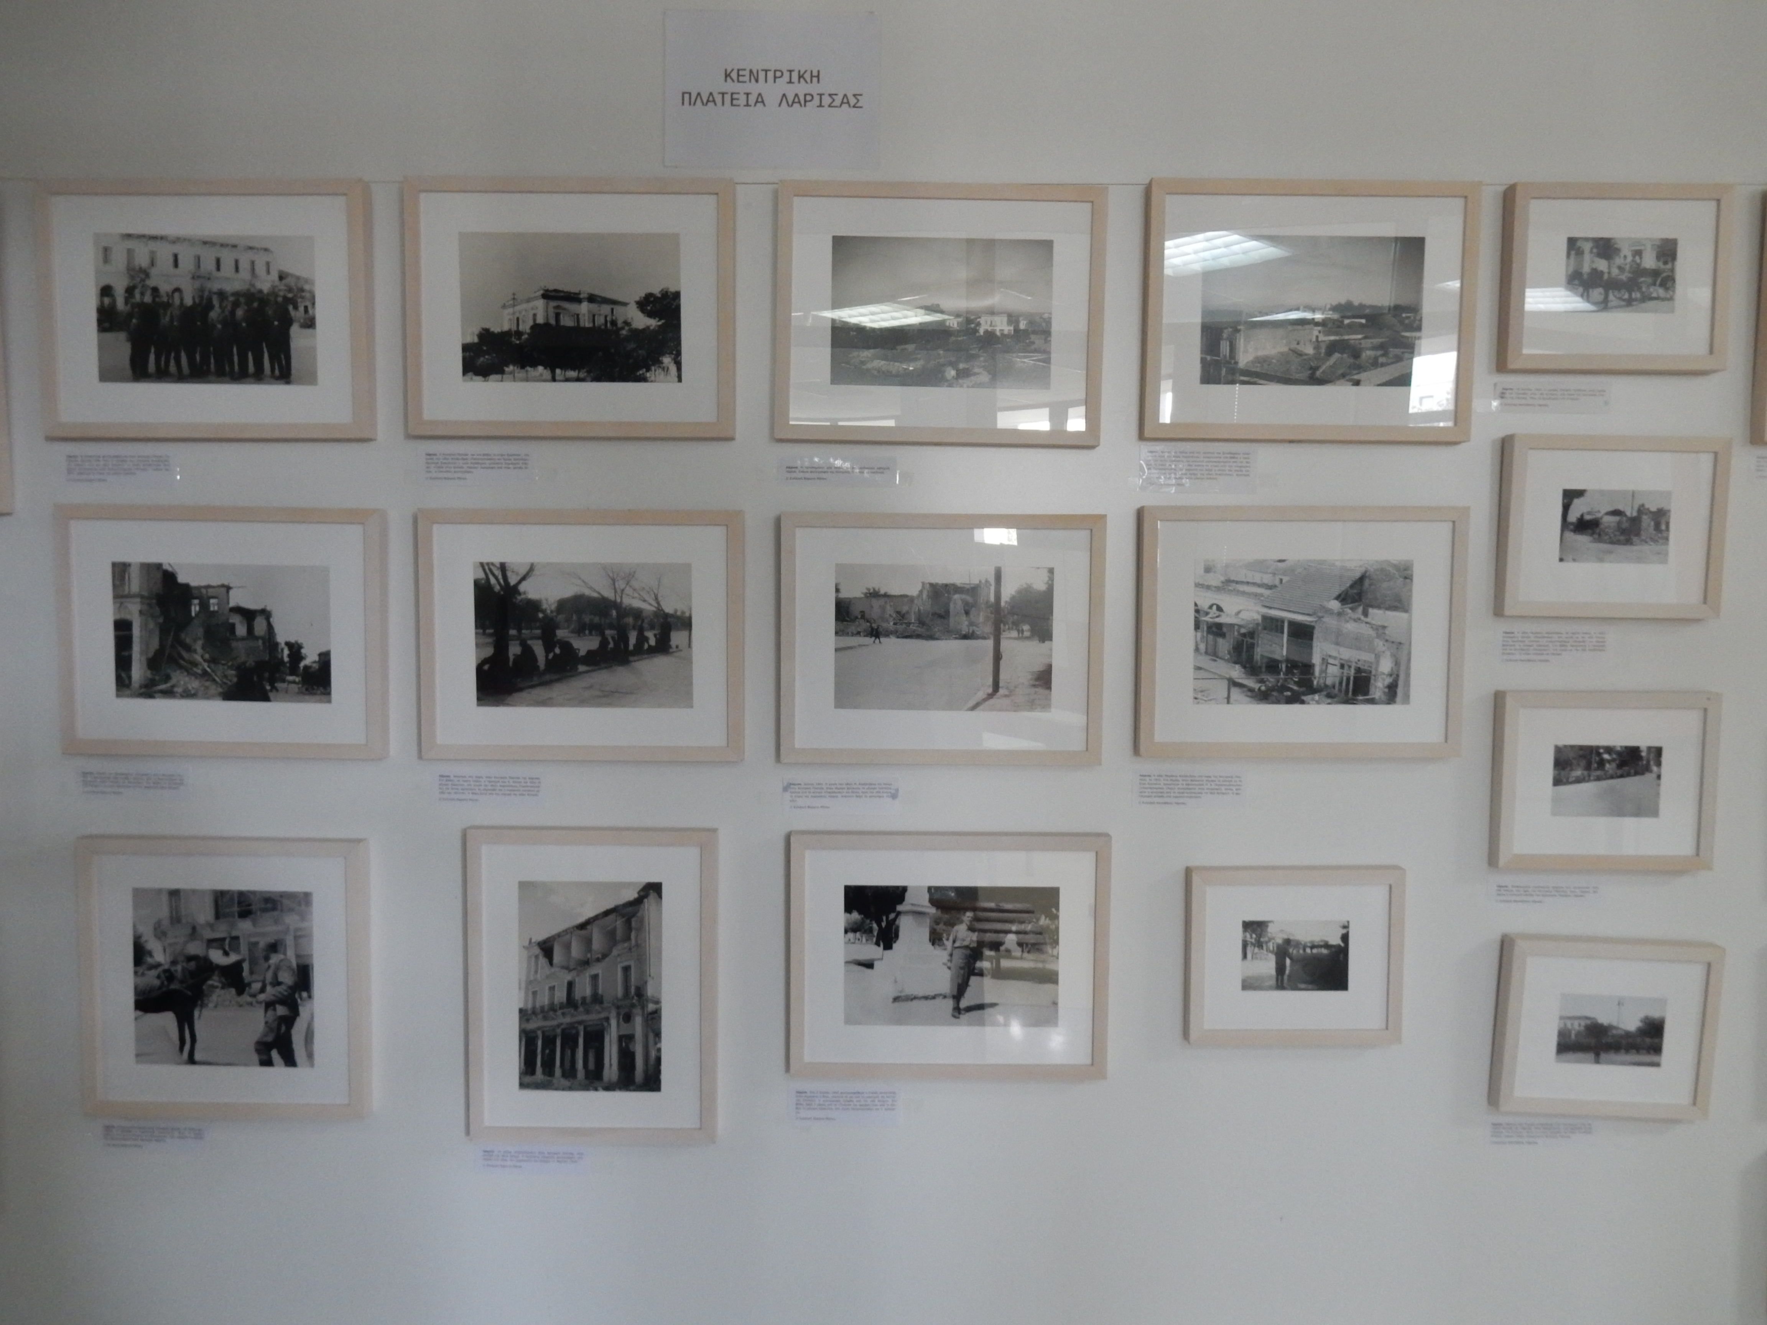
Απόψεις της έκθεσης «Η μνήμη της πόλης Λάρισα, κατοχή – Απελευθέρωση, 1941- 1944».
12

Slide 14
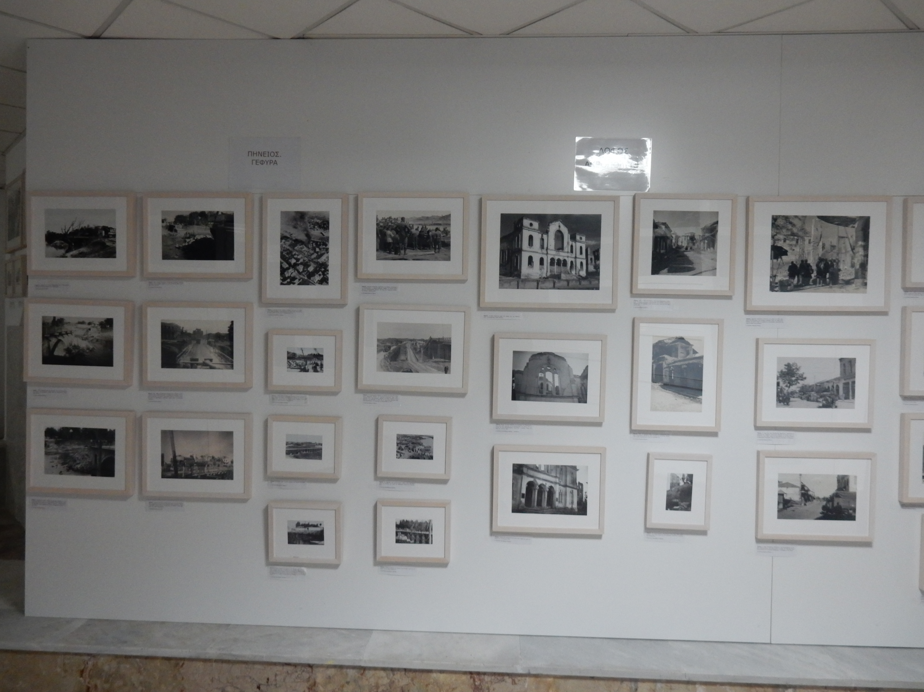

Απόψεις της έκθεσης «Η μνήμη της πόλης Λάρισα, κατοχή – Απελευθέρωση, 1941 - 1944».
13

Slide 15

Ευχαριστούμε:
(Συλλογή Βύρωνα Μήτου)
(Συλλογή Ζαμπερίν)
(Συλλογή Τάκη Τλούπα, Βάνιας Τλούπα)
(Συλλογή Φωτοθήκη Λάρισας)
(Συλλογή Ισραηλιτικής Κοινότητας Λάρισας)
(Συλλογή Αγγ. Αβδανά)
(Συλλογή Archivio Museo del Risorgimento
& della Resistemza «R. Giusti», Fonto Guido Barilli)
Δημοτική Πινακοθήκη Λάρισας
Μουσείο Γ.Ι. Κατσίγρα, 2020.
14

